Slide 1
ДАВИД, ПРОСЛАВЉЕНИ ЦАР ИЗРАИЉЕВ 2. дио
Православна вјеронаука 7. разред

Slide 2
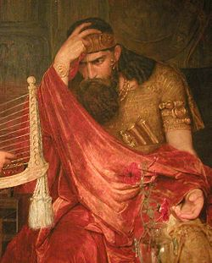
Након Саулове смрти, Јудино племе бира Давида за цара.
Остала израиљска племена за цара бирају Сауловог сина, Исвостеја.
Царство се дијели на два дијела.

Slide 3
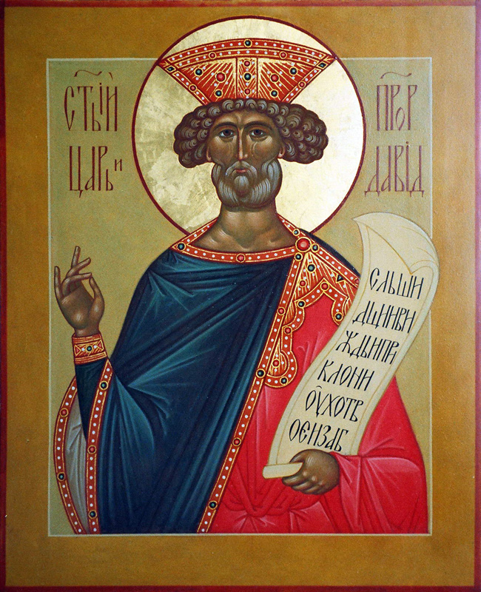
Након Исвостејеве смрти, Давид успијева да уједини два царства, те царује још 33 године.
Давид је владао укупно 40 година, од 1010. до 970. године прије Христа.

Slide 4
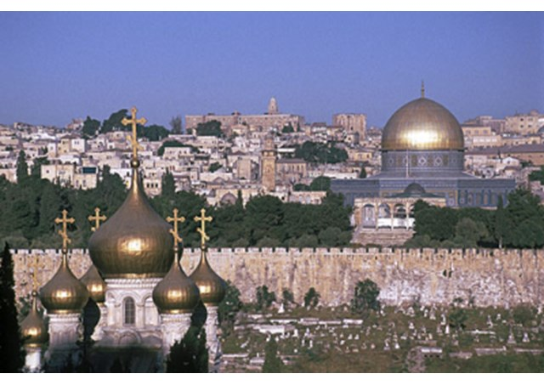
Давид је створио најмоћнију државу у историји израиљског народа.
Нова престоница – Јерусалим, „Давидов град”.

Slide 5
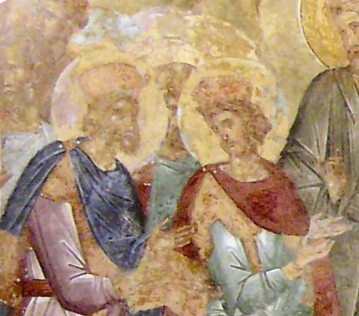
- Давид за наследника проглашава свог сина Соломона.
Давид и Соломон,
детаљ са фреске Васкрсења Христовог

Slide 6
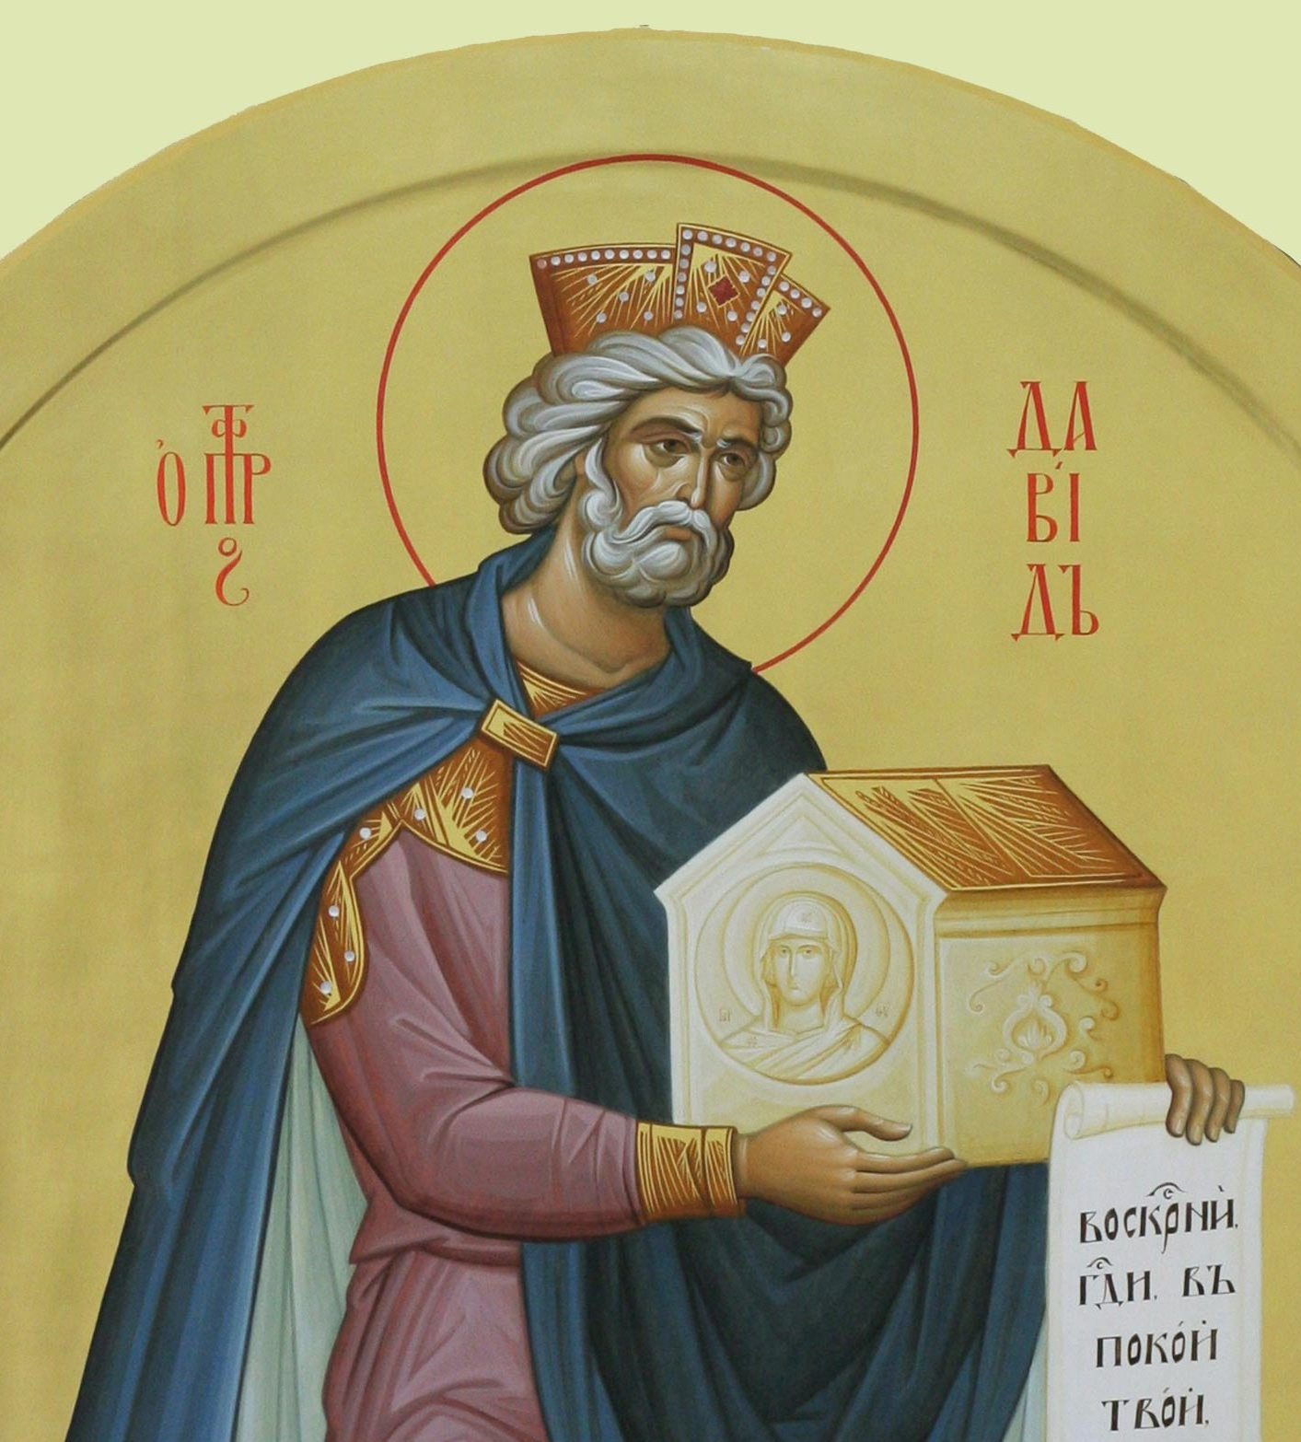
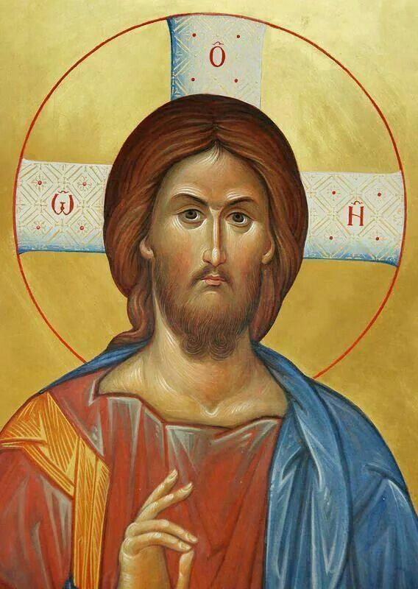
- Господ Исус Христос је, по тијелу, директни потомак цара Давида.

Slide 7
ДОМАЋИ ЗАДАТАК:
Одговори на питања у уџбенику на страни 54!

